Slide 1
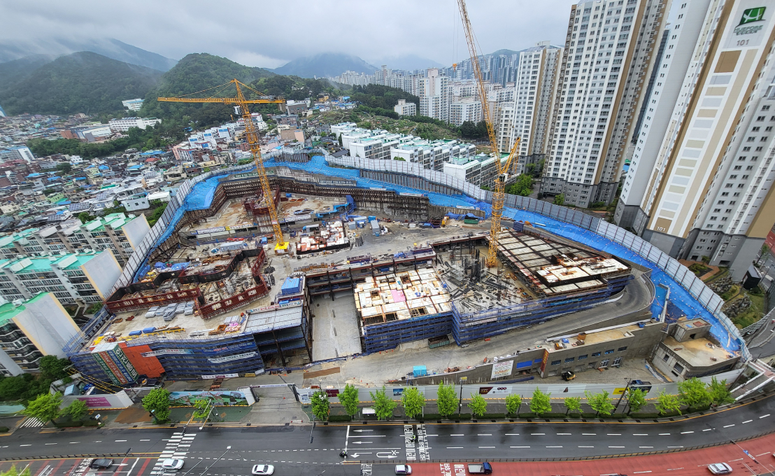
상시(주간) 위험성평가 회의
24.05.29
부암2차 비스타동원 아트포레 신축공사현장

Slide 2
1. 05.22 F/B

Slide 3
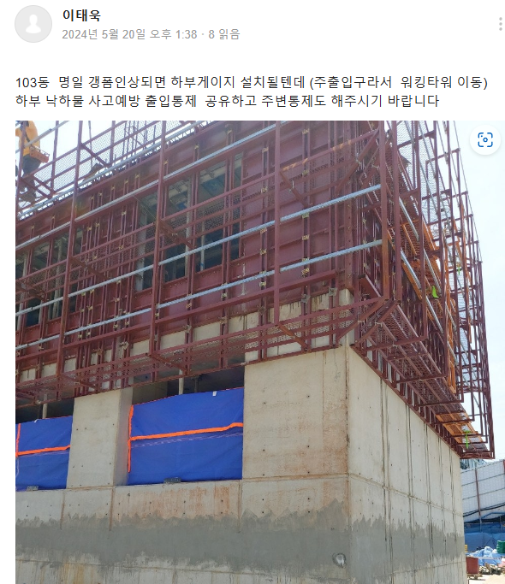
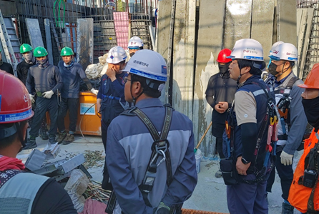
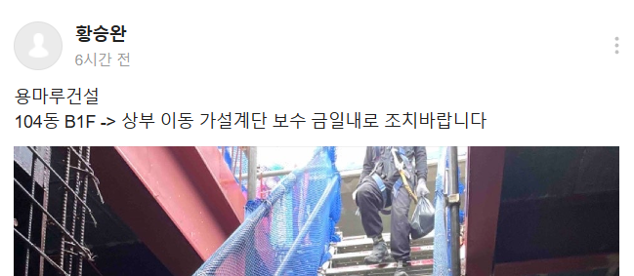
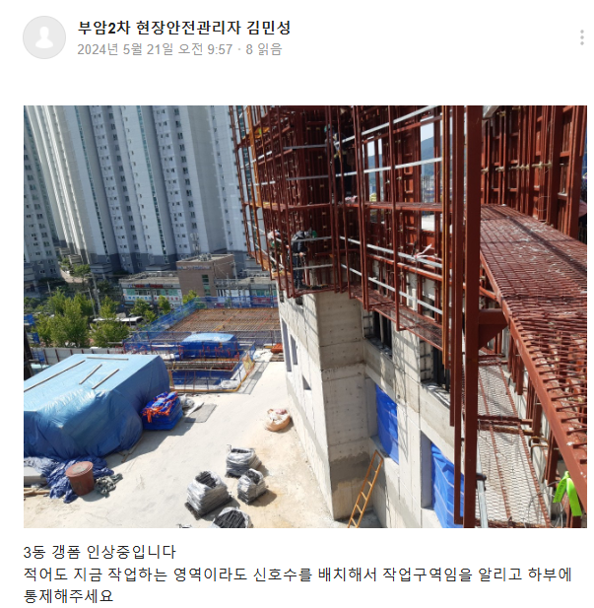
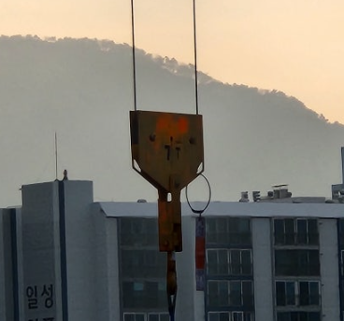
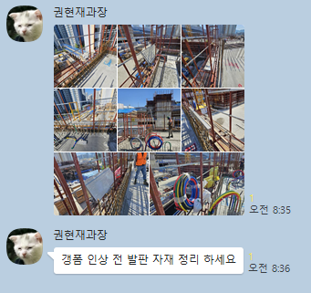
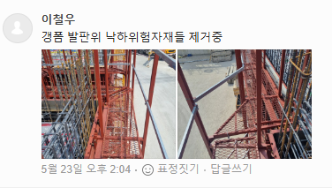
1.주간 위험성평가&피드백
1) 갱폼 인상 시 발판자재 정리불량, 하부 감시자 미 배치_낙하
점검 실시 낙하물 체결 후 하부 감시인 비치
후 작업
: 미 조치 확인 시 작업불가
갱폼 작업 전 수차례 전달, 통보에도 미 응대 이유가 ???
*사고 발생 하면 용마루에서 단독 책임을 지겠다는 말인가요?
내부적으로 문제가 있는지? 관리소홀
갱폼관련 동종업종 사고사례 미 인지 및 안전관리 불량

Slide 4
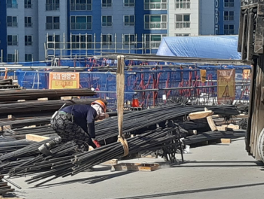
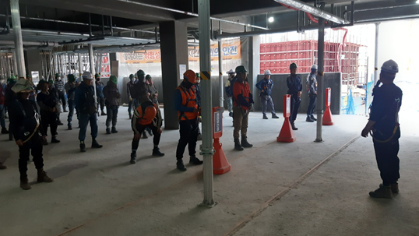
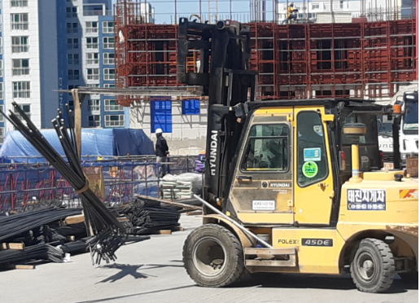
1.주간 위험성평가&피드백
2) 지게차 사고사례 중 다수의 양중방법 불량으로 인한 _충돌, 협착
전 인원 아침조회 시 지게차 위험요소 및 안전대책
교육 및 전파 확인
지게차 사용기준 불량 작업 중에는 관리안됨
*지게차 및 굴착기 관련 사고사례를 수차례 공지했음에도 근로자가 임의로
무리한 작업 등 아무렇게나 작업을 실시함 _통제관리를 하지 않은 관리자 다수

Slide 5
3. 공지사항

Slide 6
현장소장님 당부사항
갱폼 안전관리 철저히 이행 하도록 할 것
2.상,하 동시작업 금지 (공종회의시 확인 및 조율확인 )
3.근로자 개인보호구 착용 및 체결상태 수시로 확인 하도록 할 것
4.혹서기 현장 안전보건관리 이행상태 및 대비철저

Slide 8
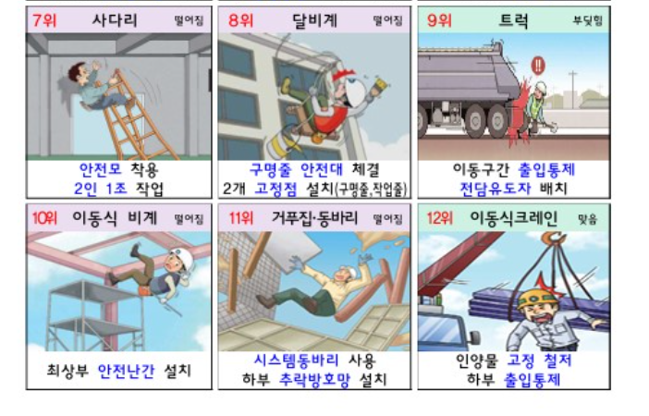

Slide 9
2. 05.29 위험성평가

Slide 10
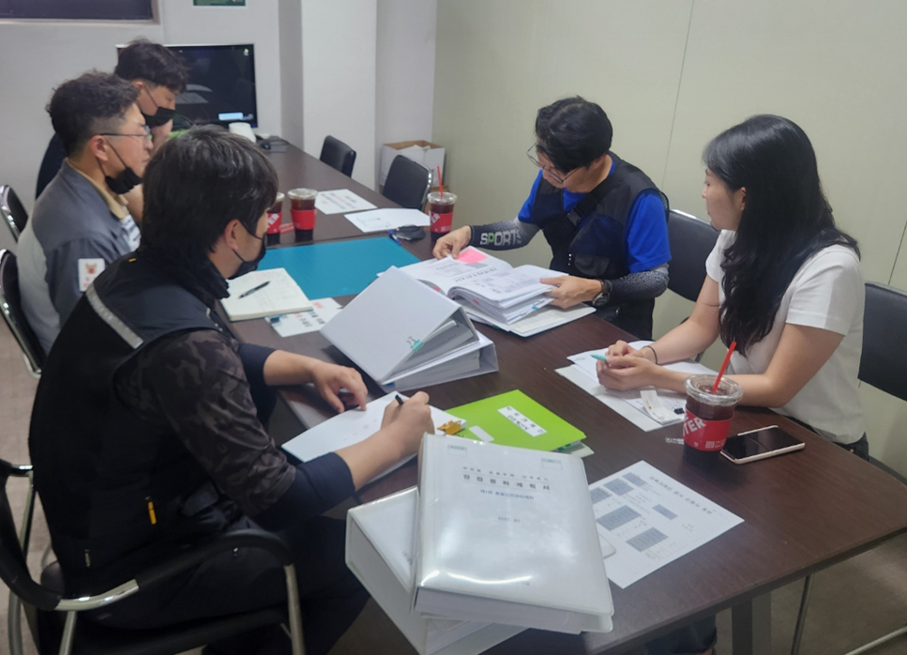
1.주간 위험성평가&피드백
외부기관 점검 _ 부산진구청
점검내용 (1년에 1회 이상 실시)
1.모든 건설기계 운전원 _건설기계조종사 안전교육
-누락 시 개인 과태료 100만원
2.타워크레인 관련 설치 및 교육관리철저
-안전관리계획서
-시공계획서
-구조검토서
3.타워크레인 분전반 사용관리 철저 (단독사용 할 것)
4.자체점검을 수시로 할 것
5.고압선주의 확인
6.타워 크레인 설치,인상,해체 인원 신규 및 보수교육 확인철저
국토교통부 _태풍대비 관리감독 철저

Slide 11
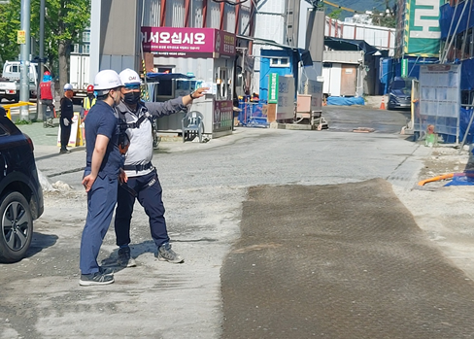
1.주간 위험성평가&피드백
외부기관 점검 _ 안전보건관리공단
점검내용 (반기 1회 이상)
1.혼재구역 자재적재 및 관리 미흡
2.상하동시작업 일부 진행 (낙하물 위험)
3.타설장소 신호수 미 배치
4.온열질환 대비 취약근로자 옥외 휴게장소 구매 (파라솔)
5.지하층 층 표지판 설치 지연
6.양중작업 중 하부통제 미흡
7.시스템 동바리 상부 이동 시 사다리 미 사용
모든 작업계획서 및 위험성평가 관리기준 준수 철저

Slide 12
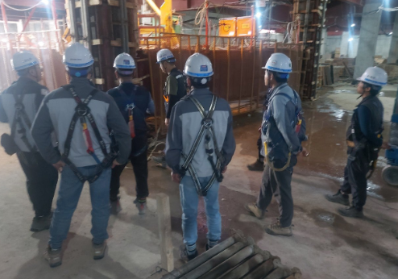
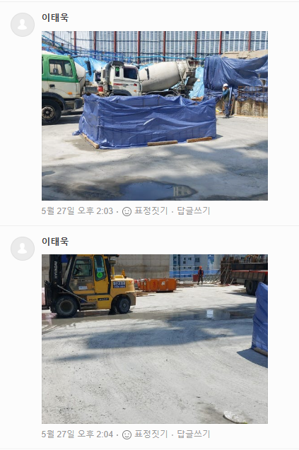
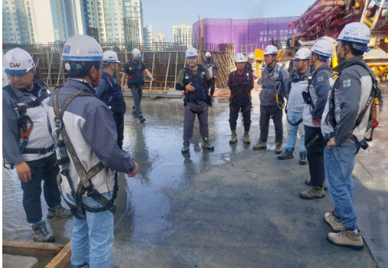
1.주간 위험성평가&피드백
자체점검_노사합동점검(주3회_2개월 1회 실시하는것과 별도)
점검내용 (매주 월, 수, 금)
1.각층 타워크레인 방호울 관리기준 준수_양호
2.사다리 사용기준 준수_일부 시정조치
3.환기창 폐합관리
4.우천대비 배수로 점검
자체점검에서 돌출된 위험요소 제거조치 철저.

Slide 13
1.주간 위험성평가&피드백
*공종별 안전활동 (미래지앤씨_상/ 중 등급)

Slide 14
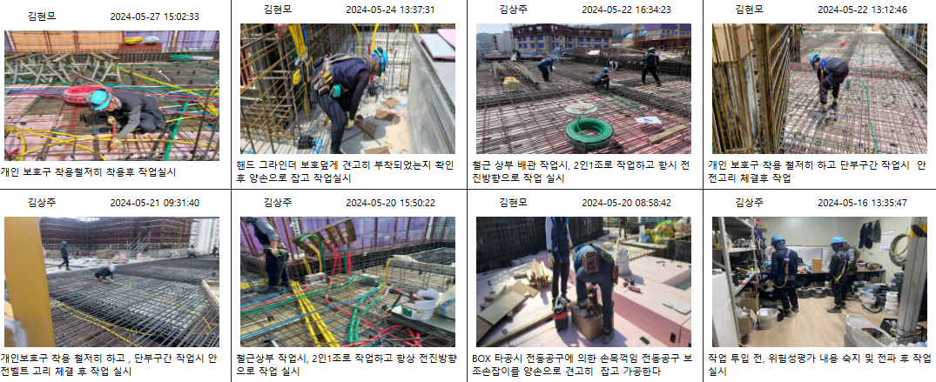
1.주간 위험성평가&피드백
*공종별 안전활동 (광진개발_상/ 중 등급)
?!

Slide 15
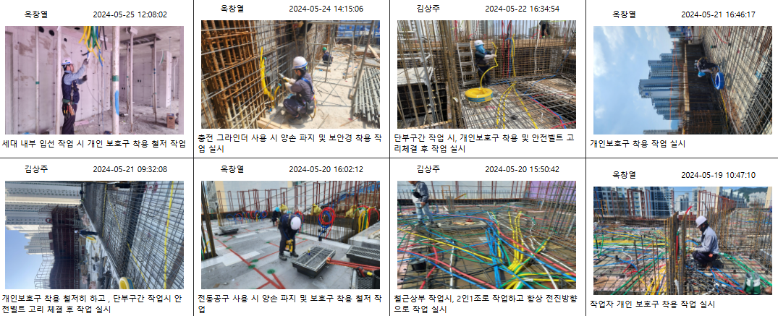
1.주간 위험성평가&피드백
*공종별 안전활동 (임텍_상/ 중 등급)
?!

Slide 16
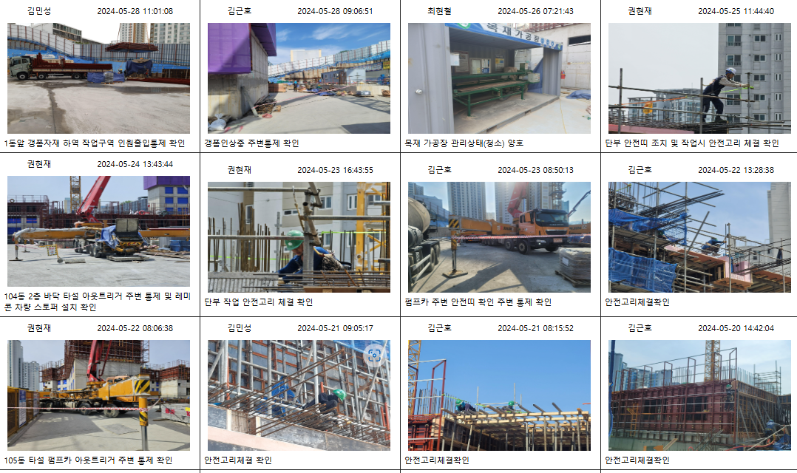
1.주간 위험성평가&피드백
*공종별 안전활동 (용마루건설_상/ 중 등급)

Slide 17
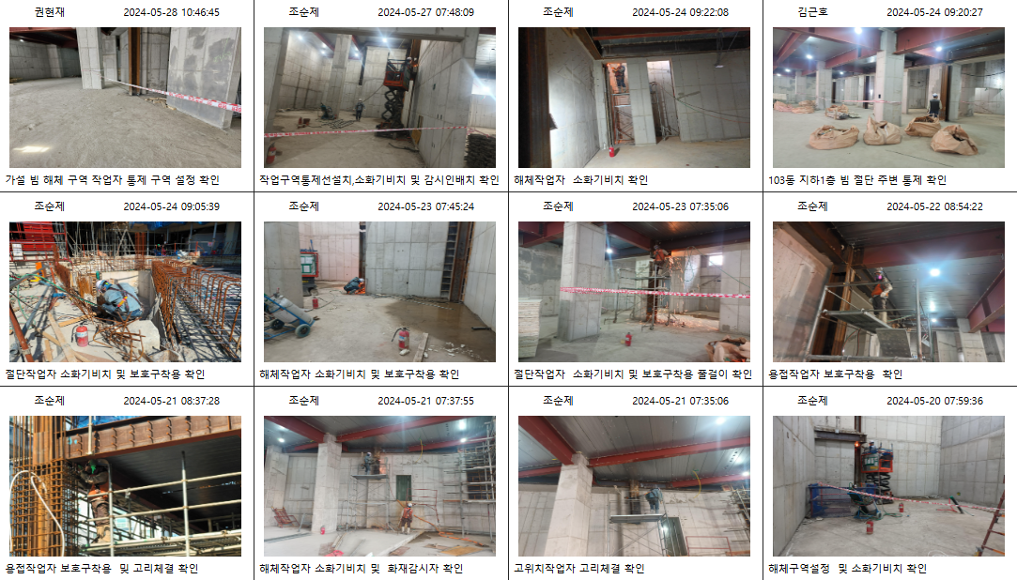
1.주간 위험성평가&피드백
*공종별 안전활동 (신성메가텍_상/ 중 등급)

Slide 18
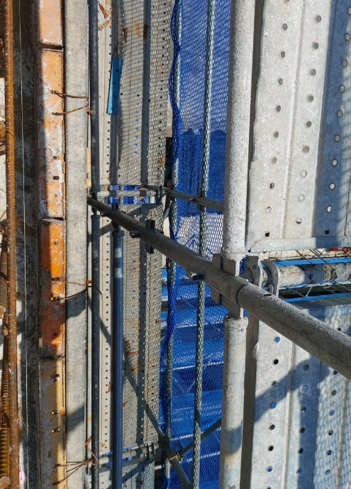
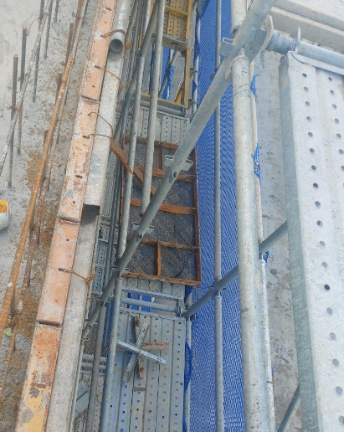
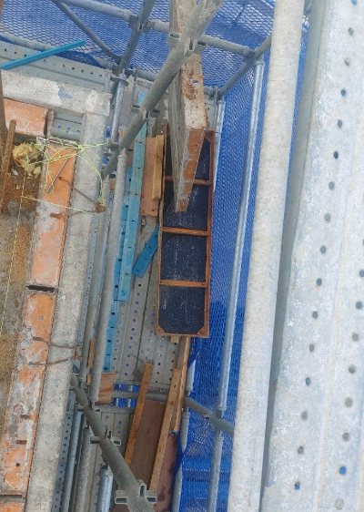
1.주간 위험성평가&피드백
1) 최상단 시스템 비계 상부 자재방치로 인한 _낙하물 사고위험
작업종료 후 상부발판에 낙하물 유무 육안확인 실시의 습관화
*특히 인원출입이 빈번한 장소에서의 상부 낙하물 사고를 사전에 예방관리철저

Slide 19
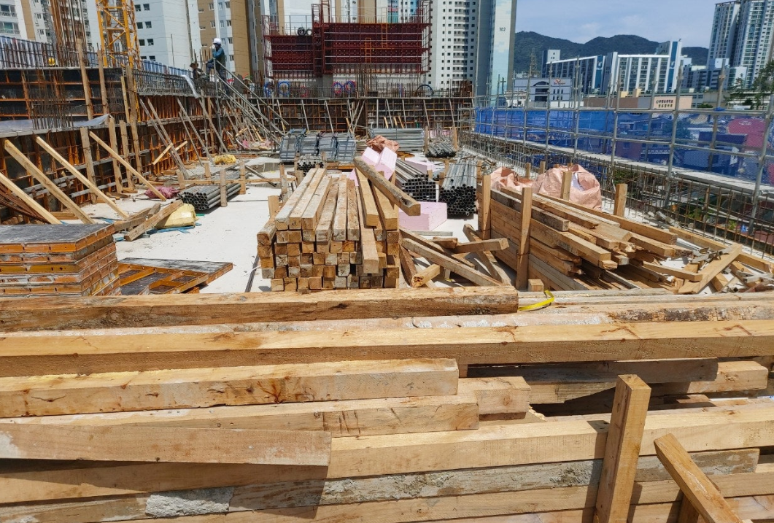
1.주간 위험성평가&피드백
2) 작업장소 이동 통행로 확보 불량 _넘어짐 사고위험
조치필요
현장 내 모든 작업장소 이동 시 기본적인 근로자 이동장소 확보불량
*정리정돈 ,청소 등 불량 기본적인 의무사항을 준수하도록 합시다.

Slide 20
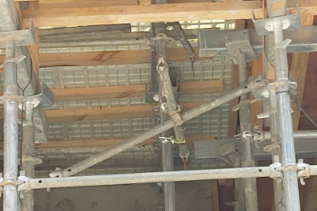
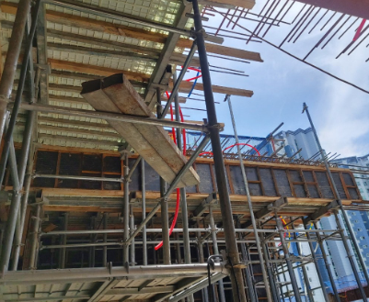
1.주간 위험성평가&피드백
3) 시스템 동바리 자재 거치상태 불량 _낙하물 사고위험
조치필요
동바리 작업이 종료되지 않을 시 떨어질 위험의 자재는 제거철저
*하부로 낙하 시 지하 3층까지 낙하될 확률이 높고 하부 인원통제 관리가 미흡한 상태에서 사고의 발생 시 중대사고로 이어질 확률이 높음

Slide 21
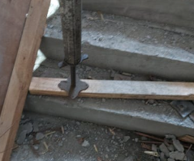
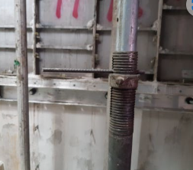
1.주간 위험성평가&피드백
4) 서포터 하부 고임상태 불량 및 전용철물 미 사용 _ 무너짐, 찔림
조치필요
고임상태 및 설치상태 점검을 철저히 준수, 이행상태 확인
*전 회차 위험성 평가회의시 나온 지적사항이 동일하게 발생,개수는 많지 않지만 관리상 필요하다가 판단, 추후 당연시 되면 안되는 사항

Slide 22
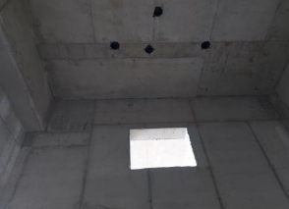
1.주간 위험성평가&피드백
5) 출입로 상부 널 절반만 해체된 채로.. _ 낙하물 위험
지정된 통행로 상부 및 바닥 등은 정리정돈을 철저히 이행.
해체된 장소는 종료 후 육안확인 필요.

Slide 23
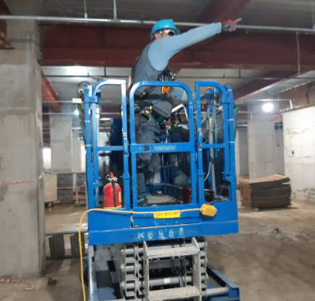
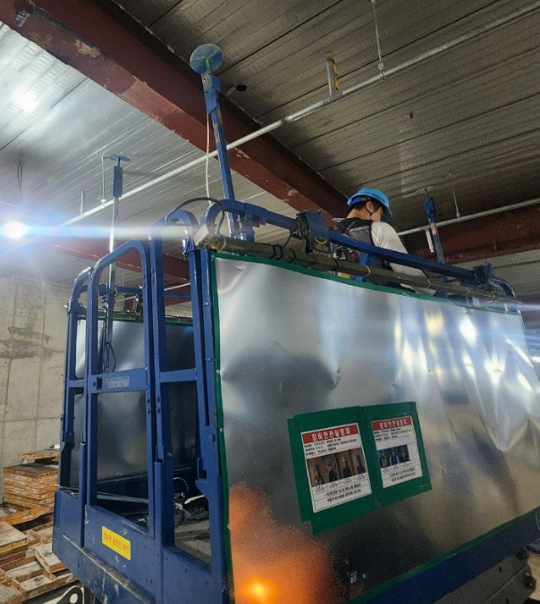
1.주간 위험성평가&피드백
6) 고소작업대 과상승방지봉 미 설치 _ 협착, 충돌위험
고소작업대 관리기준 준수 철저히 이행 .
산업현장 내에서 고소작업대 관련 사망사고 다수 발생작업.

Slide 24
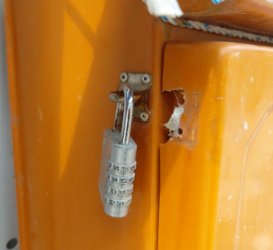
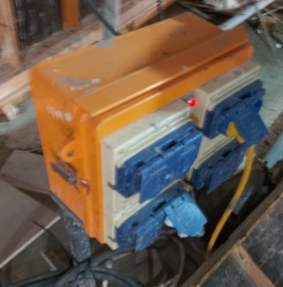
1.주간 위험성평가&피드백
7) 가설분전반 잠금쇠 파손 및 누락 _ 감전 및 화재(폭발)
조치필요
분전반 사고사례 거의 90% 는 임의조작 중 발생 .
해당 공종별로 분전반 사용 시 파손 및 임의사용 금지 등 확인필요
감전에 의한 감전사 보다는 순간적인 심장발작으로 인한 사망자 다수

Slide 25
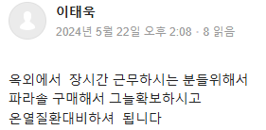
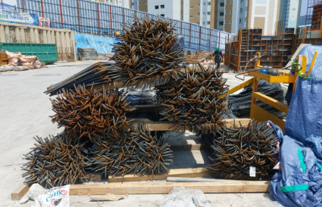
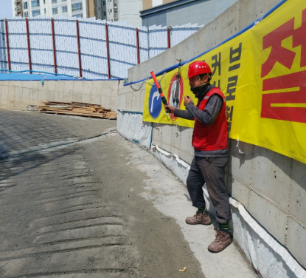
1.주간 위험성평가&피드백
8) 온열질환 예방관리 필요 _ 일사병, 열사병등 온열질환 예방 필요
조치필요
(파라솔 등 그늘)
일용직 및 고령근로자 투입 전 심신상태 확인을 철저히 이행
*신규 투입 후 발생한 온열질환으로 인한 사망사고는 중대재해임을 인지해야 됩니다
*안전보건공단 지적사항 (현장입구 등 장시간 서서 업무를 보는 근로자 보호)

Slide 26
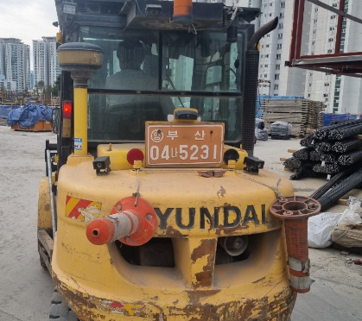
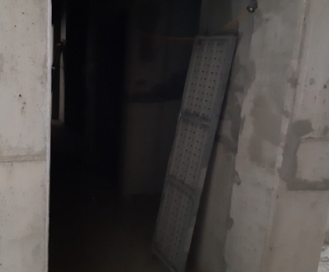
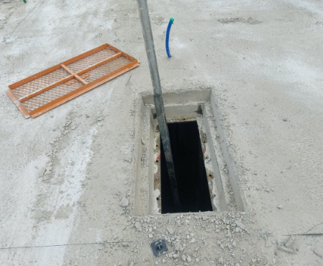
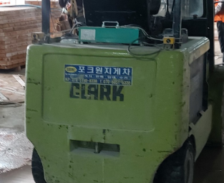
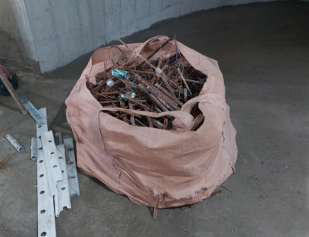
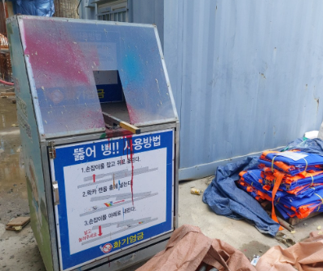
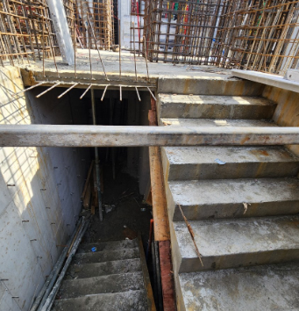
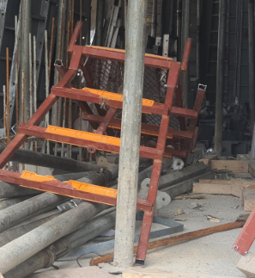
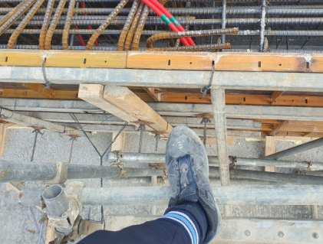
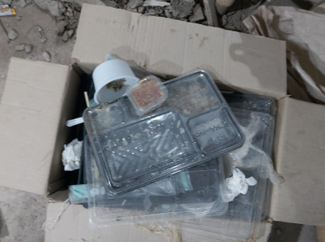
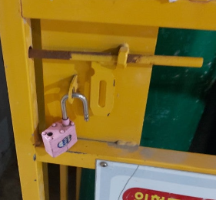
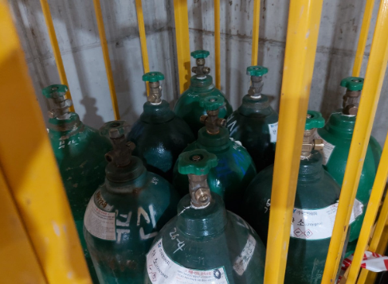
기타 부적합 사항

Slide 27
4. 사고사례

Slide 28
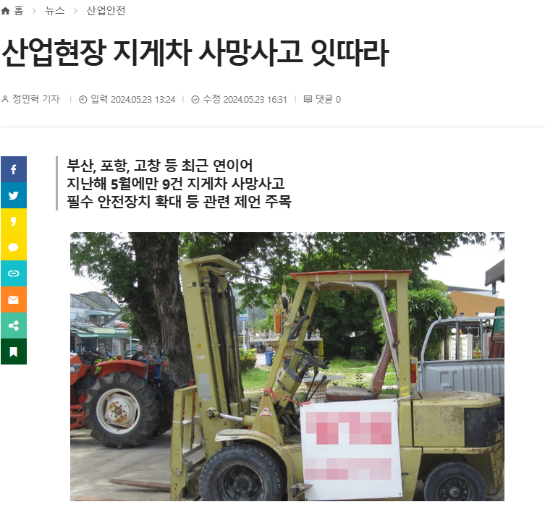

Slide 29
4. 공지사항
5월 29일 자율안전컨설팅 “옥토건설＂
2. 옥외 장시간 근로자 “파라솔＂설치
3. 안전보건공단 점검 중 지적사항 준수철저
4.
5.

Slide 30
5. 건의사항
1.
2.
3.

Slide 31
현장소장님 당부사항
1.
2.
3.

Slide 33
위험성평가 및 점검회의록(월간)
24. 05. 06. ~ 24. 06. 02. (4주간)
부암2차 비스타동원 아트포레 신축공사현장

Slide 34
위험성평가 사진대지 (24.05)
부암2차 5월 위험성평가 회의 (근로자 참여)

